Slide 1
Ceny nemovitostí v roce 2022
Milan Roček, Dataligence
Jakub Seidler, ČBA

Slide 2
Ceny nemovitostí v roce 2022
ČBA od roku 2021 zveřejňuje detailní statistiky vývoje hypotečního trhu v rámci statistik ČBA Hypomonitor
Snaha ČBA lépe informovat bankovní industrii i širokou veřejnost o vývoji cen nemovitostí, a to
z reálných transakčních dat katastrálního úřadu.
→
Rozšíření spolupráce s Dataligence (Cenovamapa.org) s potřebnými daty a analýzami, které umožňují poskytovat základních údaje o vývoji cen nemovitostí veřejně na webu ČBA - od r. 2023 v měsíční frekvenci.
Dnešní tisková konference o vývoji tuzemského trhu nemovitostí v roce 2022.

Slide 3
Trh nemovitostí stav v roce 2022
bytové domy
celkem 214 100
novostavby: 14 700
cihlové domy: 130 200
panelové domy: 69 200
65 % budov rozděleno na bytové jednotky v osobním vlastnictví (1 860 000 jednotek)
35 % budov bez vymezených bytových jednotek (cca 530 000 jednotek)
12 650 tržních transakčních cen
bytové jednotky
celkem 2 460 000
1 860 000 vymezených jednotek v osobním vlastnictví
530 000 nevymezených jednotek (družstevní a nájemní byty)
545 020 tržních transakčních cen
216 780 novostavby (od 1995)
328 240 starší byty (od 2014)
rodinné domy
celkem 2 160 000
283 760 tržních transakčních cen

Slide 4
Aktivita hypotečního trhu
Objem poskytnutých nových hypoték za měsíc (mld. Kč)
Hypoteční aktivita od 2. poloviny roku 2022 citelně propadla
Objem hypoték
nejnižší za cca 10 let
Počet hypoték
nejnižší za cca 20 let
Zdroj: ČBA, ČNB
Pozn.: historická časová řada na základě odhadu

Slide 5
Dostupnost bydlení splátka hypotečního úvěru
Průměrná měsíční splátka 1. mil. hypotéky dle délky splatnosti (Kč)
Splátka hypotéky ve výši
1 mil. Kč se zvýšila cca o 2 tisíce Kč
Pro průměrnou hypotéku ve výši 3 mil. tak měsíční splátka
vzrostla o 6 tisíc Kč
Zdroj: ČBA

Slide 6
Zástavy vs. transakce bytová zástavba, Praha
Zdroj: Dataligence

Slide 7
Aktivita trhu starší bytová zástavba
- 51 %
Zdroj: Dataligence

Slide 8
Aktivita trhu novostavby – prodané byty
- 57 %
Zdroj: Dataligence, Flat Zone

Slide 9
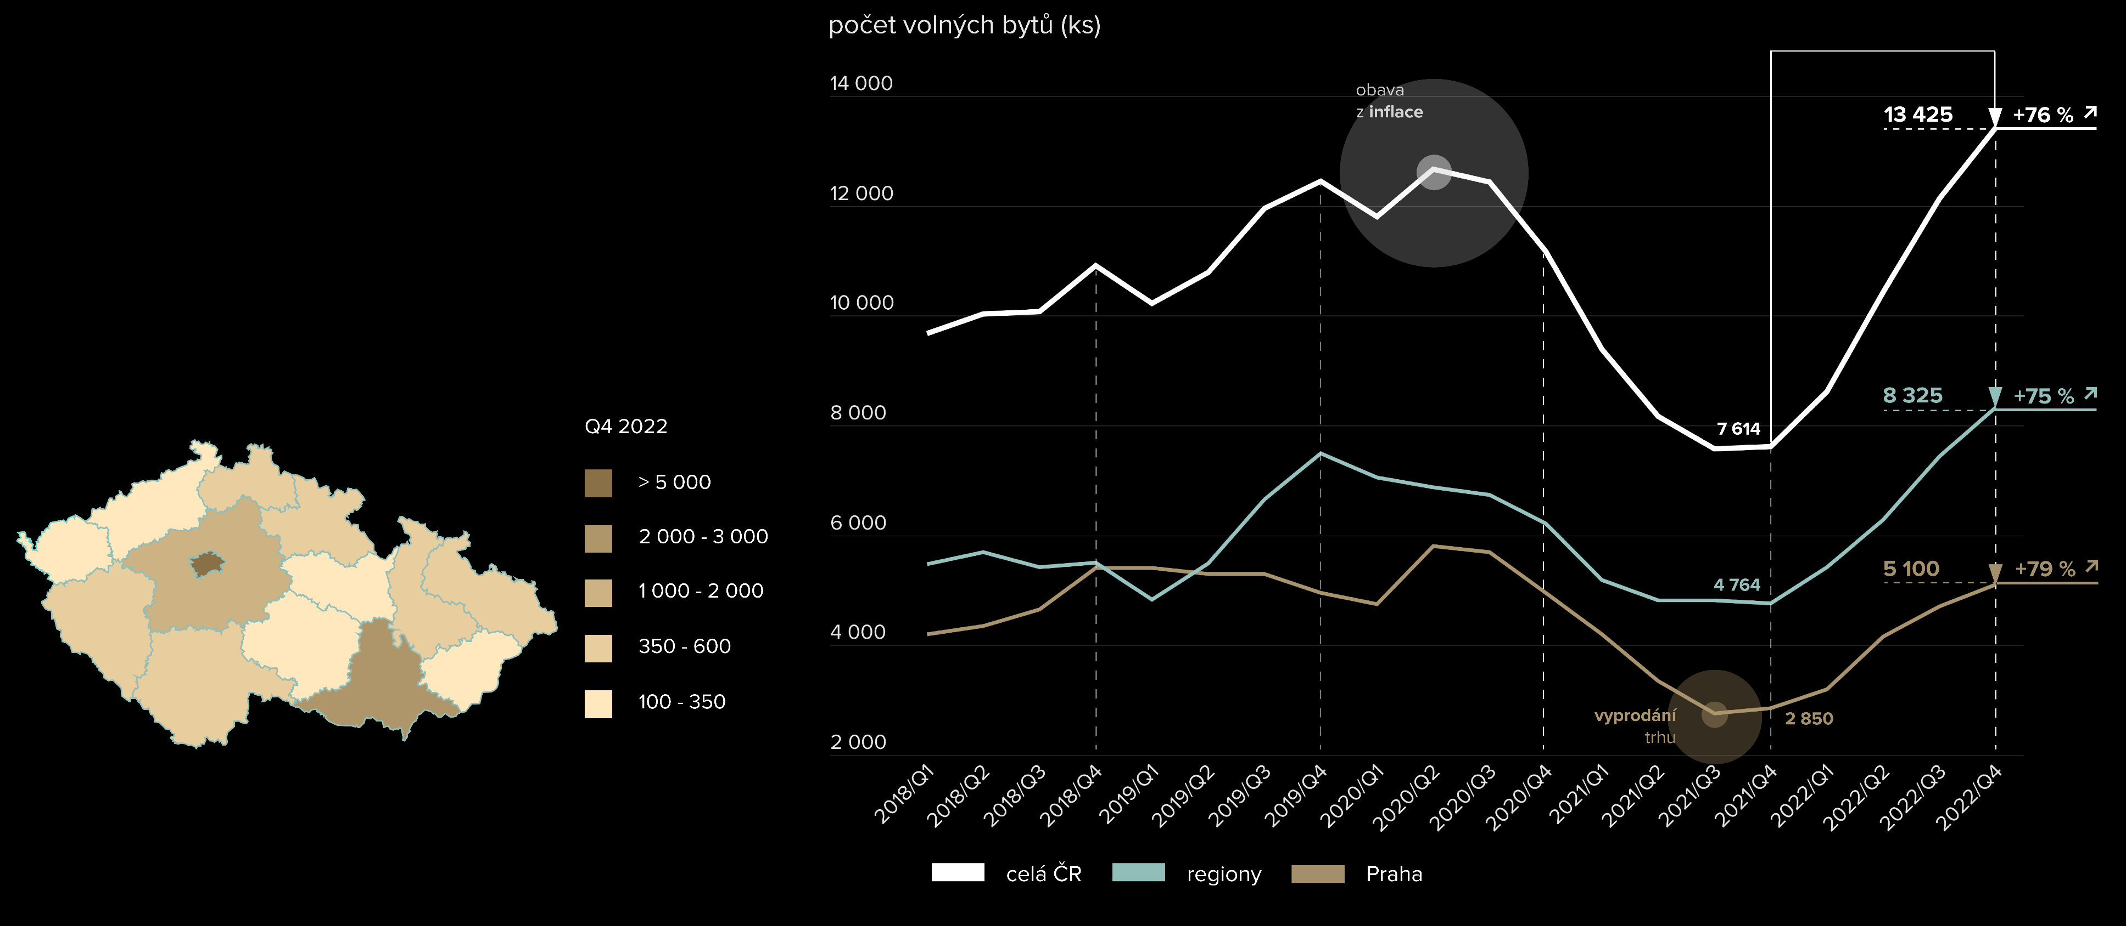
Aktivita trhu novostavby – volné byty
+ 76 %
Zdroj: Dataligence, Flat Zone

Slide 10
Aktivita trhu rodinné domy
- 49 %

Slide 11
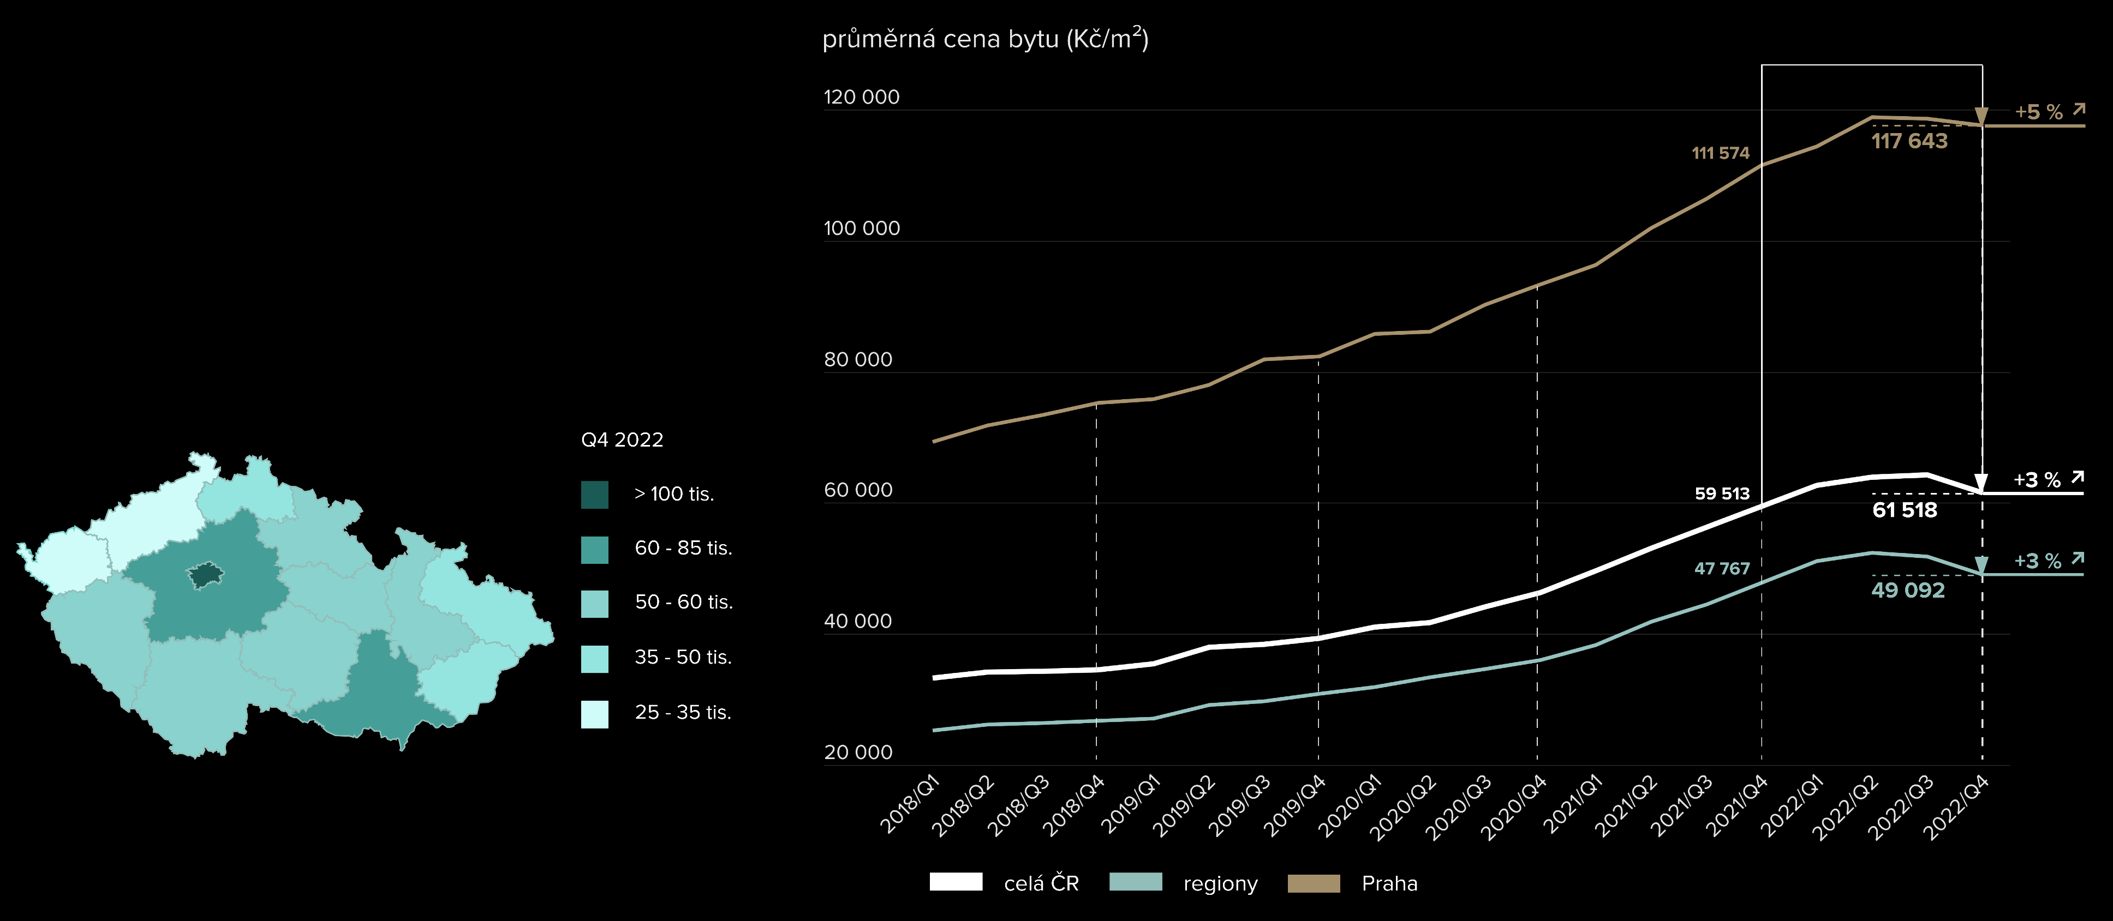
Vývoj cen starší bytová zástavba
+ 3,4 % / - 4,3 %
Zdroj: Dataligence

Slide 12
Vývoj cen starší bytová zástavba
meziroční změna: + 3,4 %
změna oproti maximu: - 4,3 %
Zdroj: Dataligence

Slide 13
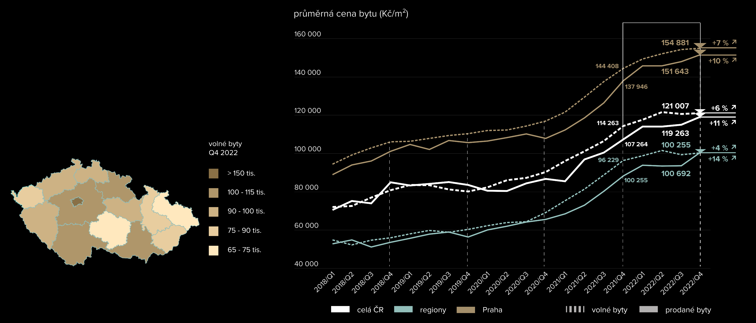
Vývoj cen novostavby
+ 11 %
Zdroj: Dataligence, Flat Zone

Slide 14
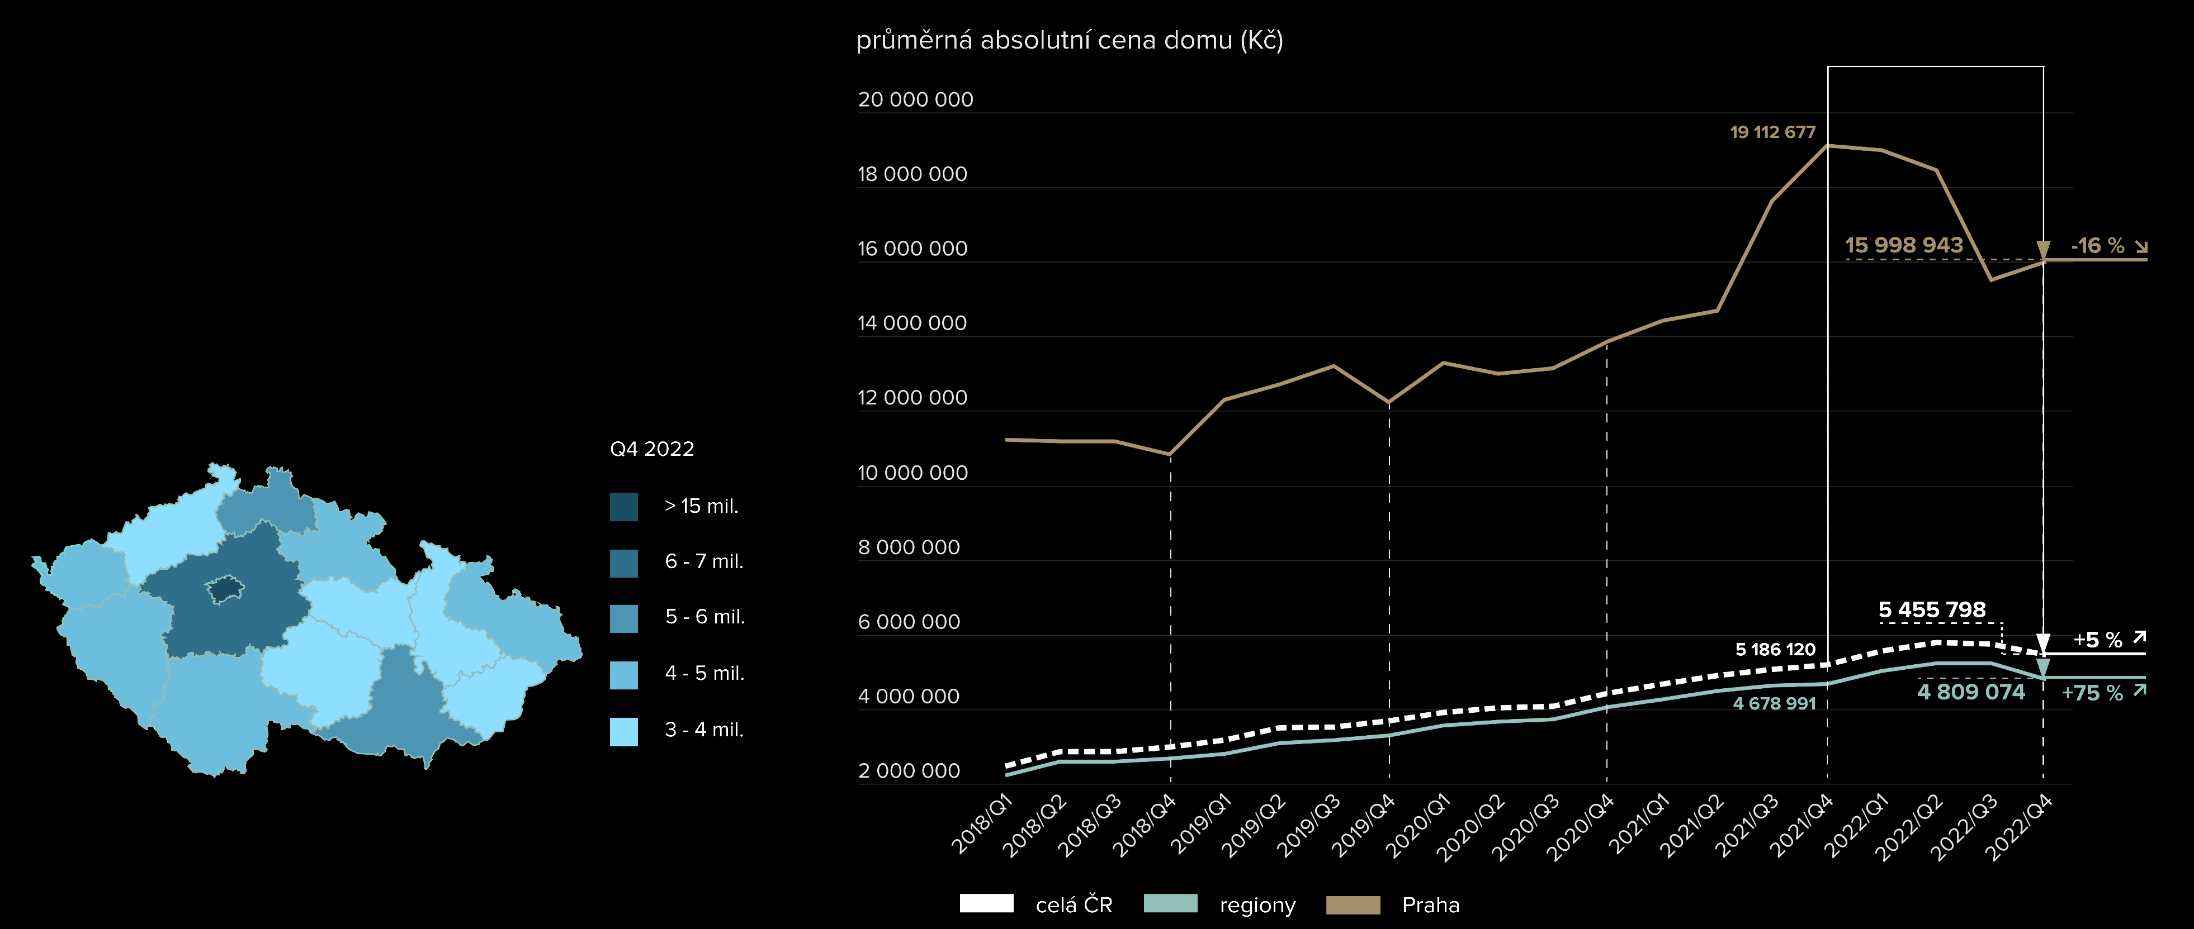
Vývoj cen rodinné domy
Zdroj: Dataligence

Slide 15
Růst cen nemovitostí
patří v ČR mezi nejvyšší v EU
Růst cen nemovitostí za poslední 3 vs. 5 let (%, 3Q 2022 vs. 3Q 2019 & 2017, House Price Index )
Za posledních 5 let byl nárůst cen nemovitostí v ČR nejrychlejší hned po Maďarsku.
Za poslední 3 roky byl pak zcela nejrychlejší a oproti EU dvojnásobný (54 % vs. 24 % v EU).
Zdroj: ČBA, Eurostat

Slide 16
Nůžky mezi cenami a příjmy
se citelněji rozevřely v posledních 3 letech
Ceny nemovitostí vs. nominální vývoj mezd a HDP (4Q 2014 = 100)
Nesoulad mezi růstem cen nemovitostí a příjmy domácností se citelně zvýšil od roku 2020.
Zdroj: ČBA, ČSÚ, Dataiigence

Slide 17
Nůžky mezi cenami a příjmy
v mezinárodním kontextu je ČR na vrcholu
Poměr cen nemovitostí a příjmů domácností (2021 4Q, 2015 = 100)
Zdroj: IMF.org/housing

Slide 18
Nabídka nových nemovitostí
je stále nedostatečná
Počet dokončených a zahájených bytů ročně (tisíce ks)
Počet zahájených a dokončených domů a bytů
v poslední dekádě stále citelně zaostával za hodnotami z let 2007–2009
Zdroj: ČSÚ, ČBA

Slide 19
Podíl nesplácených úvěrů
setrvává na nízké úrovni
Podíl nesplácených úvěrů domácnostem (%)
Podíl nesplácených úvěrů u hypoték se stále pohybuje na historicky nejnižších úrovních.
Zdroj: ČBA, ČNB

Slide 20
Dosažitelnost hypotéky byt v novostavbě (3+kk)
Nejdražší:
Průměrná cena 3+kk
Vlastní zdroje
Výše hypotéky
Úroková sazba
Měsíční splátka Minimální měsíční čistý příjem domácnosti
Praha
13 000 000 Kč
3 000 000 Kč
10 000 000 Kč
5,93 %
59 500 Kč
135 000 Kč
Karlovy Vary
5 000 000 Kč
1 000 000 Kč
4 000 000 Kč
5,93 %
23 800 Kč
53 000 Kč
Nejlevnější:
Průměrná cena 3+kk
Vlastní zdroje
Výše hypotéky
Úroková sazba
Měsíční splátka Minimální měsíční čistý příjem domácnosti
Zdroj: Dataligence, Flat Zone

Slide 21
Dosažitelnost hypotéky byt ve starším panelovém domě (70m²)
Druhé nejdražší:
Průměrná cena 3kk
Vlastní zdroje
Výše hypotéky
Úroková sazba
Měsíční splátka Minimální měsíční čistý příjem domácnosti
Brno
6 300 000 Kč
1 260 000 Kč
5 040 000 Kč
5,93 %
29 990 Kč 67 000 Kč
Nejlevnější:
Průměrná cena 3+kk
Vlastní zdroje
Výše hypotéky
Úroková sazba
Měsíční splátka Minimální měsíční čistý příjem domácnosti
Ústí nad Labem
2 290 000 Kč
460 000 Kč
1 830 000 Kč
5,93 %
10 890 Kč 25 000 Kč
Zdroj: Dataligence, Flat Zone

Slide 22
Výhled do budoucna
naznačuje různorodost napříč lokalitami
Do budoucna můžeme očekávat rozdílný vývoj ve velkých městech, menších městech a na venkově. Budou lokality, kde budou ceny
i v tomto roce klesat a budou určitě
i lokality, kde budou ceny stagnovat na současných hodnotách.
V oblasti starších nemovitostí existuje prostor pro pokles cen. Bude však záležet na dalším ekonomickém vývoji resp. vývoji nesplácených hypoték.
V oblasti nových bytů hraje podstatnou roli stav na trhu stavebnictví
a výroby stavebních materiálů a energií, který aktuálně neumožňuje stavět byty levněji, než v uplynulých letech

Slide 23
Kontaktní údaje:
Milan Roček – Dataligence
Jakub Seidler – Česká bankovní asociace

